Slide 1
Plataformas y aplicaciones de agentes inteligentes
Inteligencia Artificial
Machado Meraz Ulises Joel

Slide 2

JADE
Java Agent Development Framework
Enfocado en el desarrollo de sistemas multiagente.
Su uso más común es para simulaciones y sistemas distribuidos.

Slide 3
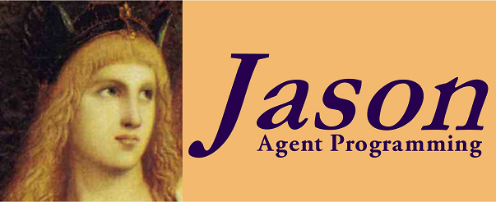
Jason
Suele utilizarse para planificación y sistemas autónomos.
Es ideal para agentes BDI (Belief-Desire-Intention).
Utiliza AgentSpeak para programar; lenguaje orientado a agentes.

Slide 4

NetLogo
Permite modelar sistemas complejos y simulaciones basadas en agentes.
Tiene mayor uso en áreas como las ciencias sociales y la biología.
Interfaz gráfica lo que la hace más amigable para usuarios fuera del entorno de programación.

Slide 5

PADE
Python Agent DEvelopment framework
Utilizado para desarrollar sistemas multiagente.
Permite una fácil integración con tecnologías web e IoT.
Comúnmente utilizado para la automatización industrial e IoT.

Slide 6

ROS
Robot Operating System
Plataforma utilizada para desarrollar agentes robóticos.
Ofrece distintas herramientas para la percepción, navegación y control de robots.
Comúnmente utilizado para la robótica autónoma y drones.

Slide 7
Aplicaciones

Slide 8
Robótica
Asistentes virtuales
Agentes inteligentes en robots autónomos para tareas como: navegación, manipulación y reconocimiento de objetos.
Ejemplos:
Robots de servicio
Drones de entrega
Agentes que interactúan con usuarios para la realización de tareas.
Ejemplos:
Siri
Alexa

Slide 9
Sistemas de recomendación
Transporte y logística
Agentes que analizan las preferencias del usuario para sugerirle productos.
Ejemplos:
Netflix
Spotify
Sistemas multiagente para optimizar rutas, gestión de flotas y coordinación de vehículos autónomos.
Ejemplos:
Uber
Sistemas de tráfico inteligente

Slide 10
Salud
Videojuegos
Agentes utilizados para diagnóstico médico, monitoreo de pacientes y gestión de recursos hospitalarios.
Ejemplo:
Sistemas de alerta temprana
Agentes inteligentes utilizados para crear comportamientos realistas en personajes no jugables.
Ejemplo:
The Sims

Slide 11
Smart cities
Finanzas
Agentes para gestionar recursos urbanos como energía, agua y transporte.
Ejemplos:
Semáforos inteligentes
Gestión de residuos
Agentes para trading algorítmico, detección de fraudes y gestión de riesgos.
Ejemplo:
Sistemas de inversión automatizados

